Slide 1


«что вы знаете про русский знаменитый самовар?»

Slide 2
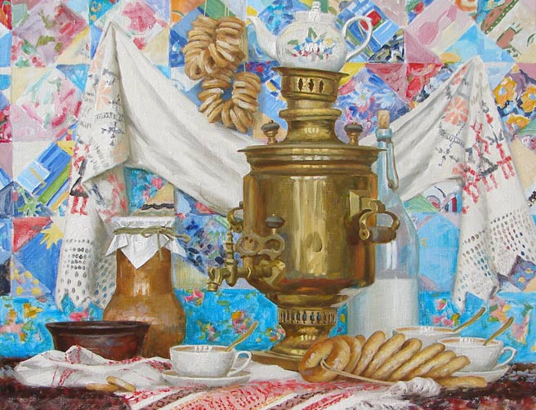
«исторический
чаёк»

Slide 3



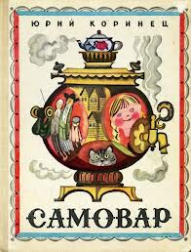
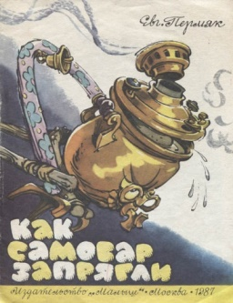
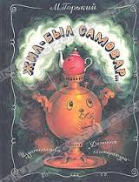
«Литературный пирог»

Slide 4


«Музыкальное варенье»

Slide 5
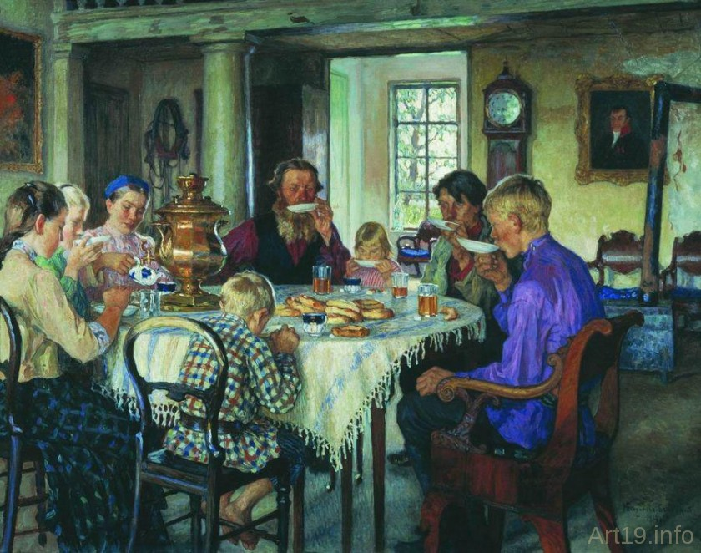
«художественная начинка»

Slide 6
«что вы знаете про русский знаменитый самовар?»

Slide 7


Slide 8
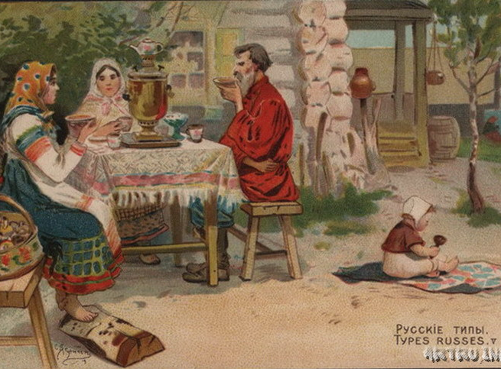

Slide 10
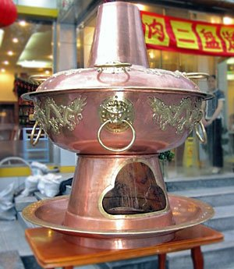
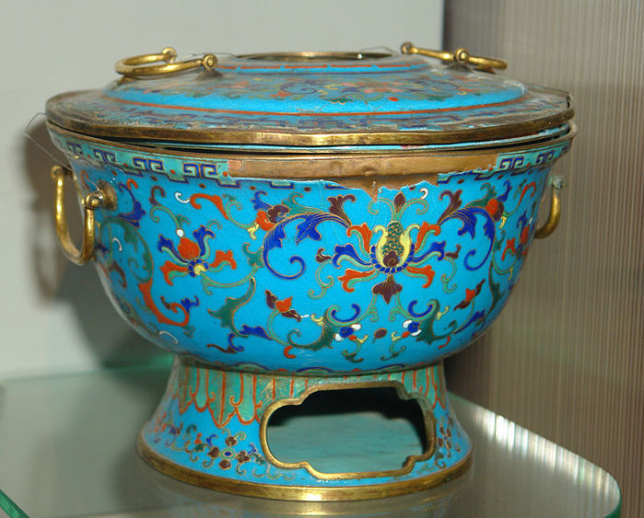
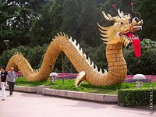
КИТАЙ

Slide 11
ХО-ГО
«огненный котёл»
КИТАЙ

Slide 12
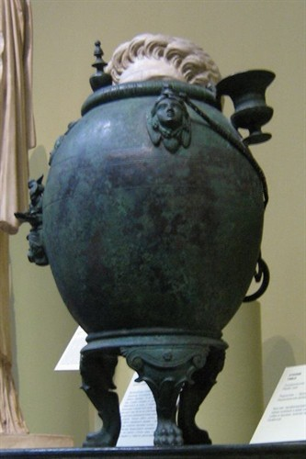

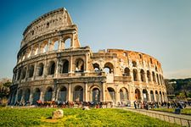
ДРЕВНИЙ РИМ

Slide 13
Аутепса
ДРЕВНИЙ РИМ

Slide 14
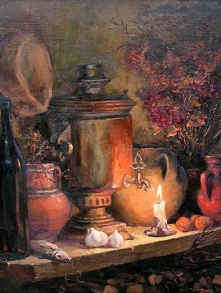
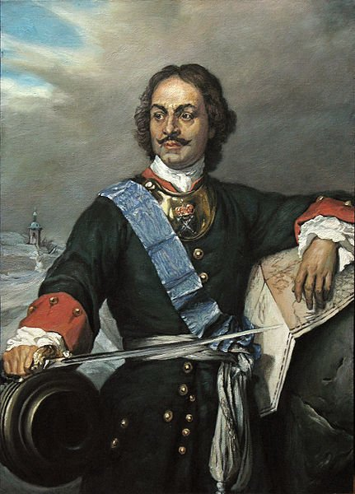
Пётр 1

Slide 15
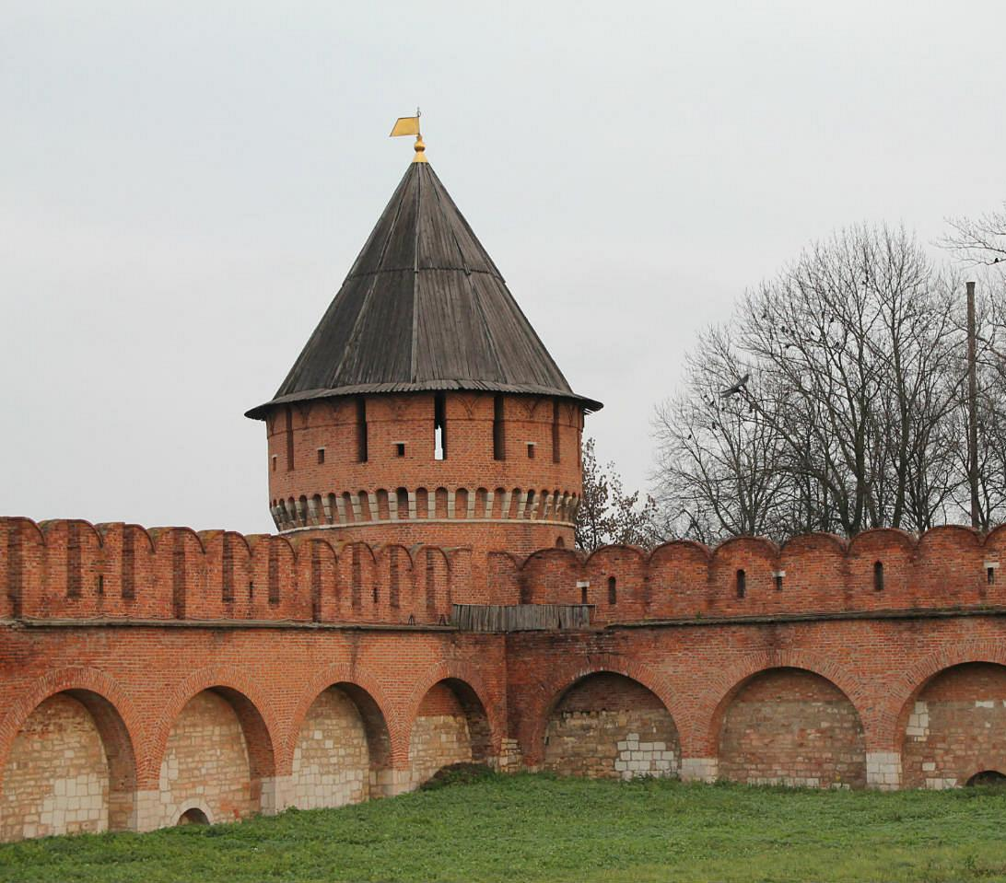
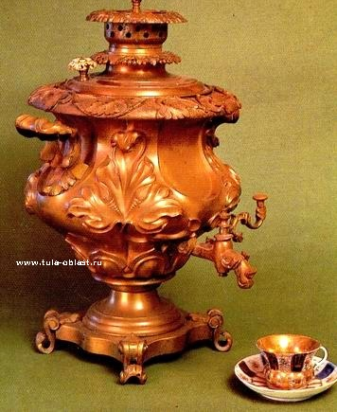
Тула

Slide 16
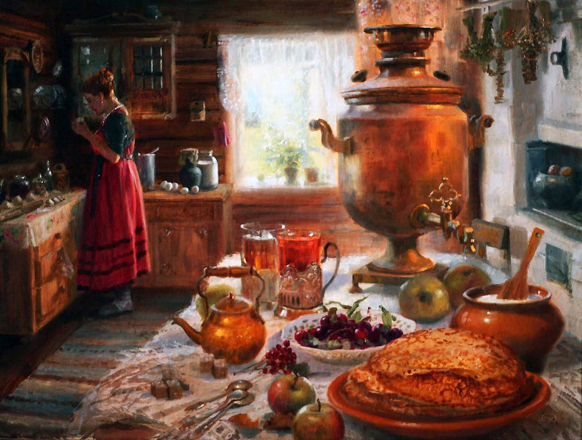

Slide 17
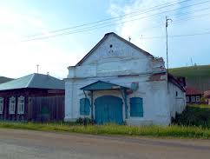
Село Нижняя Ирга

Slide 18
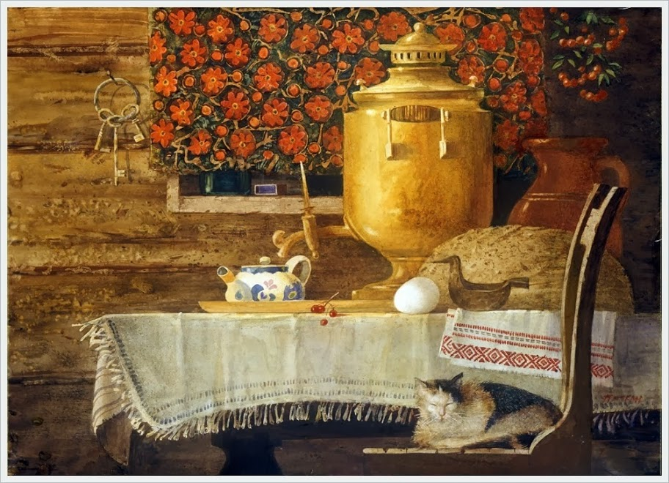

Slide 19
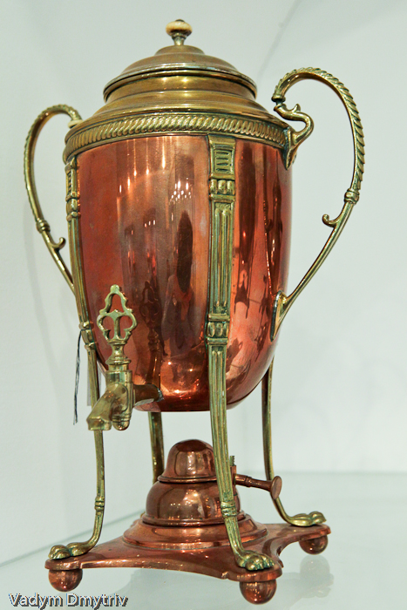
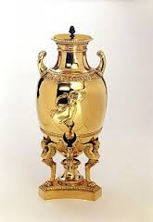
Чайная урна
(чайный сосуд)
АНГЛИЯ

Slide 20
